Slide 1
Système africain de transfert
de crédits
(ACTS)

Slide 2
HAQAA3 | PHASE PILOTE ACTS
Module 1 en un coup d'œil
Ce module explore ce que sont les crédits académiques, comment ils fonctionnent dans les programmes d'études, comment les expériences africaines et européennes en matière de réforme des systèmes de crédits ont évolué, et ce que tout cela signifie pour l'utilisation pratique de l'ACTS au niveau institutionnel.
Ordre du jour
Présentation générale divisée en 3 sections (40 minutes)
  Section 1 — Crédits académiques : concept, charge de travail et cadre ACTS
  Section 2 — Histoire et évolution des systèmes de crédits académiques
  Section 3 — Transposer les programmes d'études en ACTS : une voie pratique
Session en groupe de travail (40 minutes)
Présentation des résultats de la discussion de groupe (30 minutes)
Conclusion (10 minutes)
MODULE 1
Crédits académiques
et programmes d'études

Slide 3
SECTION 1
Crédits académiques: concept, charge de travail
et cadre ACTS

Slide 4
Qu'est-ce qu'un crédit académique ?
LOGIQUE AXÉE SUR LES INTRANTS
LOGIQUE AXÉE SUR LES EXTRANTS (ECTS ET ACTS)
Logique axée sur les intrants
Mesure le temps que l'enseignant consacre à l'enseignement (heures de contact).
Les crédits reflètent l'offre d'enseignement, et non les acquis d'apprentissage.
Commun dans les systèmes dérivés de Carnegie.
Mesure l'effort total que l'étudiant consacre pour atteindre les résultats d'apprentissage définis.
Les crédits reflètent la charge de travail de l'étudiant. L'accent est mis sur l'apprenant.
Quatre fonctions des crédits académiques
Suivi de la progression
certifie la réussite des composantes obligatoires du programme
Communication de la charge de travail
Indique le niveau d'exigence d'un cours en termes d'effort étudiant
Facilitation de la mobilité
Fournit une monnaie commune pour comparer les travaux entre établissements — fonction principale de l'ACTS
Signalisation de qualité
Dans certains systèmes, cela témoigne du niveau académique ou de la rigueur (ACTS fonctionne mieux en complément des cadres d'assurance qualité)

Slide 5
Crédits et résultats d'apprentissage : le lien essentiel
Les crédits doivent refléter non seulement le temps investi, mais aussi les apprentissages réalisés.
Les résultats d'apprentissage rendent la reconnaissance plus transparente — les établissements peuvent évaluer la pertinence des acquis antérieurs.
La méthodologie Tuning rend ce lien opérationnel en traduisant les acquis d’apprentissage du programme et des unités d’enseignement en compétences clairement définies.
Alignement constructif (Biggs, 1999) — appliqué à la dimension des crédits
Cohérence verticale
Cohérence horizontale
Cohérence de la charge de travail
Chaque résultat d'apprentissage est couvert par au moins une activité et une évaluation.
Les activités et les évaluations sont alignées — les étudiants mettent en pratique les compétences qui feront l’objet de l’évaluation.
Le total des heures requises est cohérent avec la valeur en crédits déclarée.
Point clé : un crédit est un contenant. Ce qui compte pour la reconnaissance, c'est ce qu'il contient : les résultats d'apprentissage, le niveau d'études et le contexte académique. L'ACTS fournit le contenant ; la conception des programmes et la définition des résultats d'apprentissage lui donnent du sens.

Slide 6
Composantes de la charge de travail étudiant et valeur de référence du crédit ACTS
Enseignement et apprentissage
programmés
Étude indépendante
guidée
Préparation et réalisation
des évaluations
Cours magistraux, séminaires, travaux dirigés, séances de laboratoire, travail de terrain, cours en ligne synchrones
Lectures assignées, séries de problèmes, modules en ligne, préparation d'études de cas, travail en groupe
Révision pour les examens, rédaction de dissertations, finalisation de projets, préparation de présentations, constitution de portfolios
Valeur de référence du crédit ACTS
1 ACTS credit =
20 à 25 heures de charge de travail totale de l’étudiant
60 crédits ACTS
= 1 année académique complète
≈ 1 200 à 1 500 heures
La fourchette de 20 à 25 heures tient compte des variations des contextes institutionnels, des disciplines et des modes d'enseignement.
Calibrage national : les pays peuvent adopter une valeur spécifique dans cette fourchette pour assurer la cohérence avec le cadre national de certifications (CNC).
Aligné sur la norme ECTS pour faciliter la reconnaissance internationale dans le cadre de la Convention d'Addis-Abeba.

Slide 7
ACTS: principes de conception et caractéristiques distinctives
1
Volontaire et coopératif
2
Référence continentale, et non uniformité
L’ACTS n’est pas imposé comme une obligation réglementaire. Les établissements l’adoptent parce qu’ils reconnaissent la valeur du cadre de référence commun qu’il propose.
L'ACTS n'exige pas que tous les établissements africains adoptent des systèmes identiques. Il fournit un point de référence commun auquel différentes définitions nationales peuvent être rattachées.
3
Compatibilité plutôt que remplacement
4
Renforcer la confiance par l'utilisation
L'ACTS reconnaît explicitement les systèmes régionaux existants (EACATS, CAMES, SADCQF) et cherche à s'articuler avec eux, et non à les absorber.
La crédibilité de l'ACTS se renforce par la pratique. Chaque transfert de crédit réussi renforce la confiance institutionnelle qui facilite le transfert suivant.

Slide 8
SECTION 2
Histoire et évolution des systèmes de crédits académiques

Slide 9
De Carnegie à l'ECTS: deux logiques de crédit
Unité Carnegie (États-Unis, 1906)
ECTS (Europe, 1988/1999)
Conçue comme un instrument administratif pour l'éligibilité aux retraites — pas comme une mesure de l'apprentissage.
1 crédit = 1 heure d'enseignement en classe/semaine sur ~15 semaines (heures de contact uniquement).
Basée sur les intrants et centrée sur l'enseignant: mesure le temps en classe.
Son héritage est encore visible dans les établissements qui définissent la valeur des crédits principalement par les heures de cours magistraux.
La Fondation Carnegie elle-même a appelé à son remplacement par des mesures basées sur les résultats.
Centré sur l’élève : les crédits mesurent ce que fait l’élève, pas ce que fait l’enseignant.
1 ECTS = 25 à 30 heures de charge de travail totale de l'étudiant (contact + autonome + évaluation).
60 crédits ECTS = une année académique complète ≈ 1 500 à 1 800 heures.
Les crédits doivent être référencés aux résultats d'apprentissage et à leur évaluation.
Adopté par plus de 50 pays ; modèle principal pour l'ACTS et d'autres systèmes régionaux.
→

Slide 10
Vue comparative: Unité Carnegie, ECTS et ACTS
Caractéristique
Unité Carnegie
ECTS
ACTS
Origine
États-Unis, 1906
Europe, 1988/1999
Afrique, années 2000–présent
Ce qui est mesuré
Heures de contact enseignant
Charge de travail totale de l'étudiant
Charge de travail totale de l'étudiant
1 crédit =
~1 h/semaine de contact (15 semaines)
25 à 30 h de charge totale
20 à 25 h de charge totale
Année académique complète
Variable (30 à 36 crédits)
60 crédits
60 crédits
Lien avec les résultats d'apprentissage
Non requis
Requis
Requis
Logique de conception
Axée sur les intrants
Axée sur les extrants
Axée sur les extrants
Portée régionale
Amérique du Nord et systèmes influencés
50+ pays (Europe)
Cadre panafricain

Slide 11
Le développement de l'ACTS : de Tuning Africa à HAQAA3
Tuning Africa
2011–2015
HAQAA1
2015–2018
HAQAA2
2018–2022
HAQAA3
2023–present
Adaptation de la méthodologie Tuning pour l'Afrique. Expérimentation de la conception de programmes basée sur les résultats d'apprentissage dans 5 disciplines. Établissement des fondements conceptuels pour l'attribution de crédits référencés aux résultats.
Développement du Cadre panafricain d’assurance qualité et d’accréditation (PAQAF). Établissement de principes reliant l’assurance qualité, la reconnaissance des qualifications et le transfert de crédits.
Production de la Feuille de route ACTS: valeurs de référence des crédits, lignes directrices de mise en œuvre pour les établissements, protocoles d'alignement avec les cadres nationaux de qualifications.
Passage du développement des politiques à la pratique institutionnelle. Prise en compte de l'inertie institutionnelle, des lacunes en matière de capacités, de la pauvreté des données, de la fragmentation réglementaire et des déficits de confiance.
Principaux obstacles identifiés par le rapport sur l'état de l'art de HAQAA3 (2025) :
Inertie institutionnelle: de nombreuses universités utilisent encore des définitions de crédits basées sur les heures de contact, dérivées du système Carnegie.
Lacunes en matière de capacités: expertise limitée dans l'estimation de la charge de travail et la conception des résultats d'apprentissage au niveau des facultés.
Pauvreté des données: absence de données fiables sur la charge de travail réelle des étudiants pour un calibrage des crédits fondé sur des preuves.
Fragmentation réglementaire: les cadres nationaux de crédits varient considérablement dans leur alignement avec l'ACTS.
Déficits de confiance: sans mécanismes d'assurance qualité partagés, les établissements sont réticents à reconnaître les crédits de leurs partenaires.

Slide 12

État de l'art — Crédits académiques en Afrique
40
Pays avec système de crédit
6
Pays sans système de crédit

Slide 13
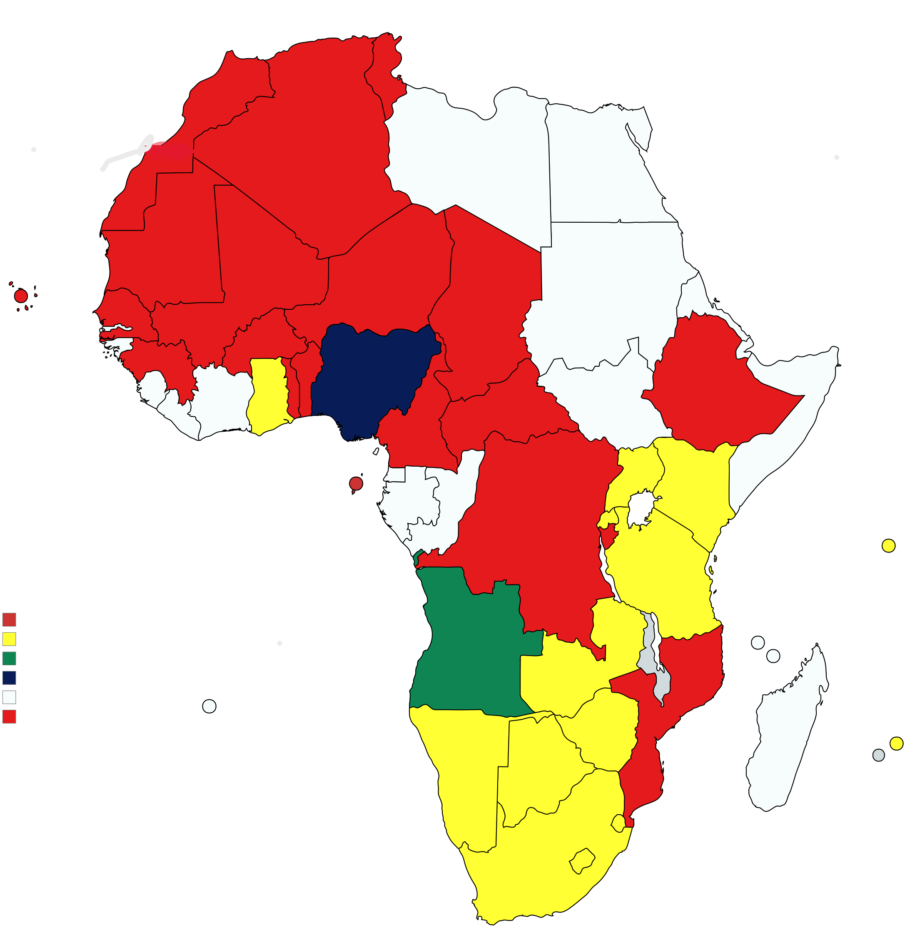
PAYS DISPOSANT D'UN SYSTÈME DE CRÉDITS (Nombre de crédits par année universitaire)
21
60 crédits par année
14
120 crédits par année
1
30 crédits par année
1
80crédits par année
37 pays avec des crédits annuels variant de 30 à 120 (3 pays sans définition/information)
Notes:
No hay definición de Egipto, Chad y Lybia

Slide 14
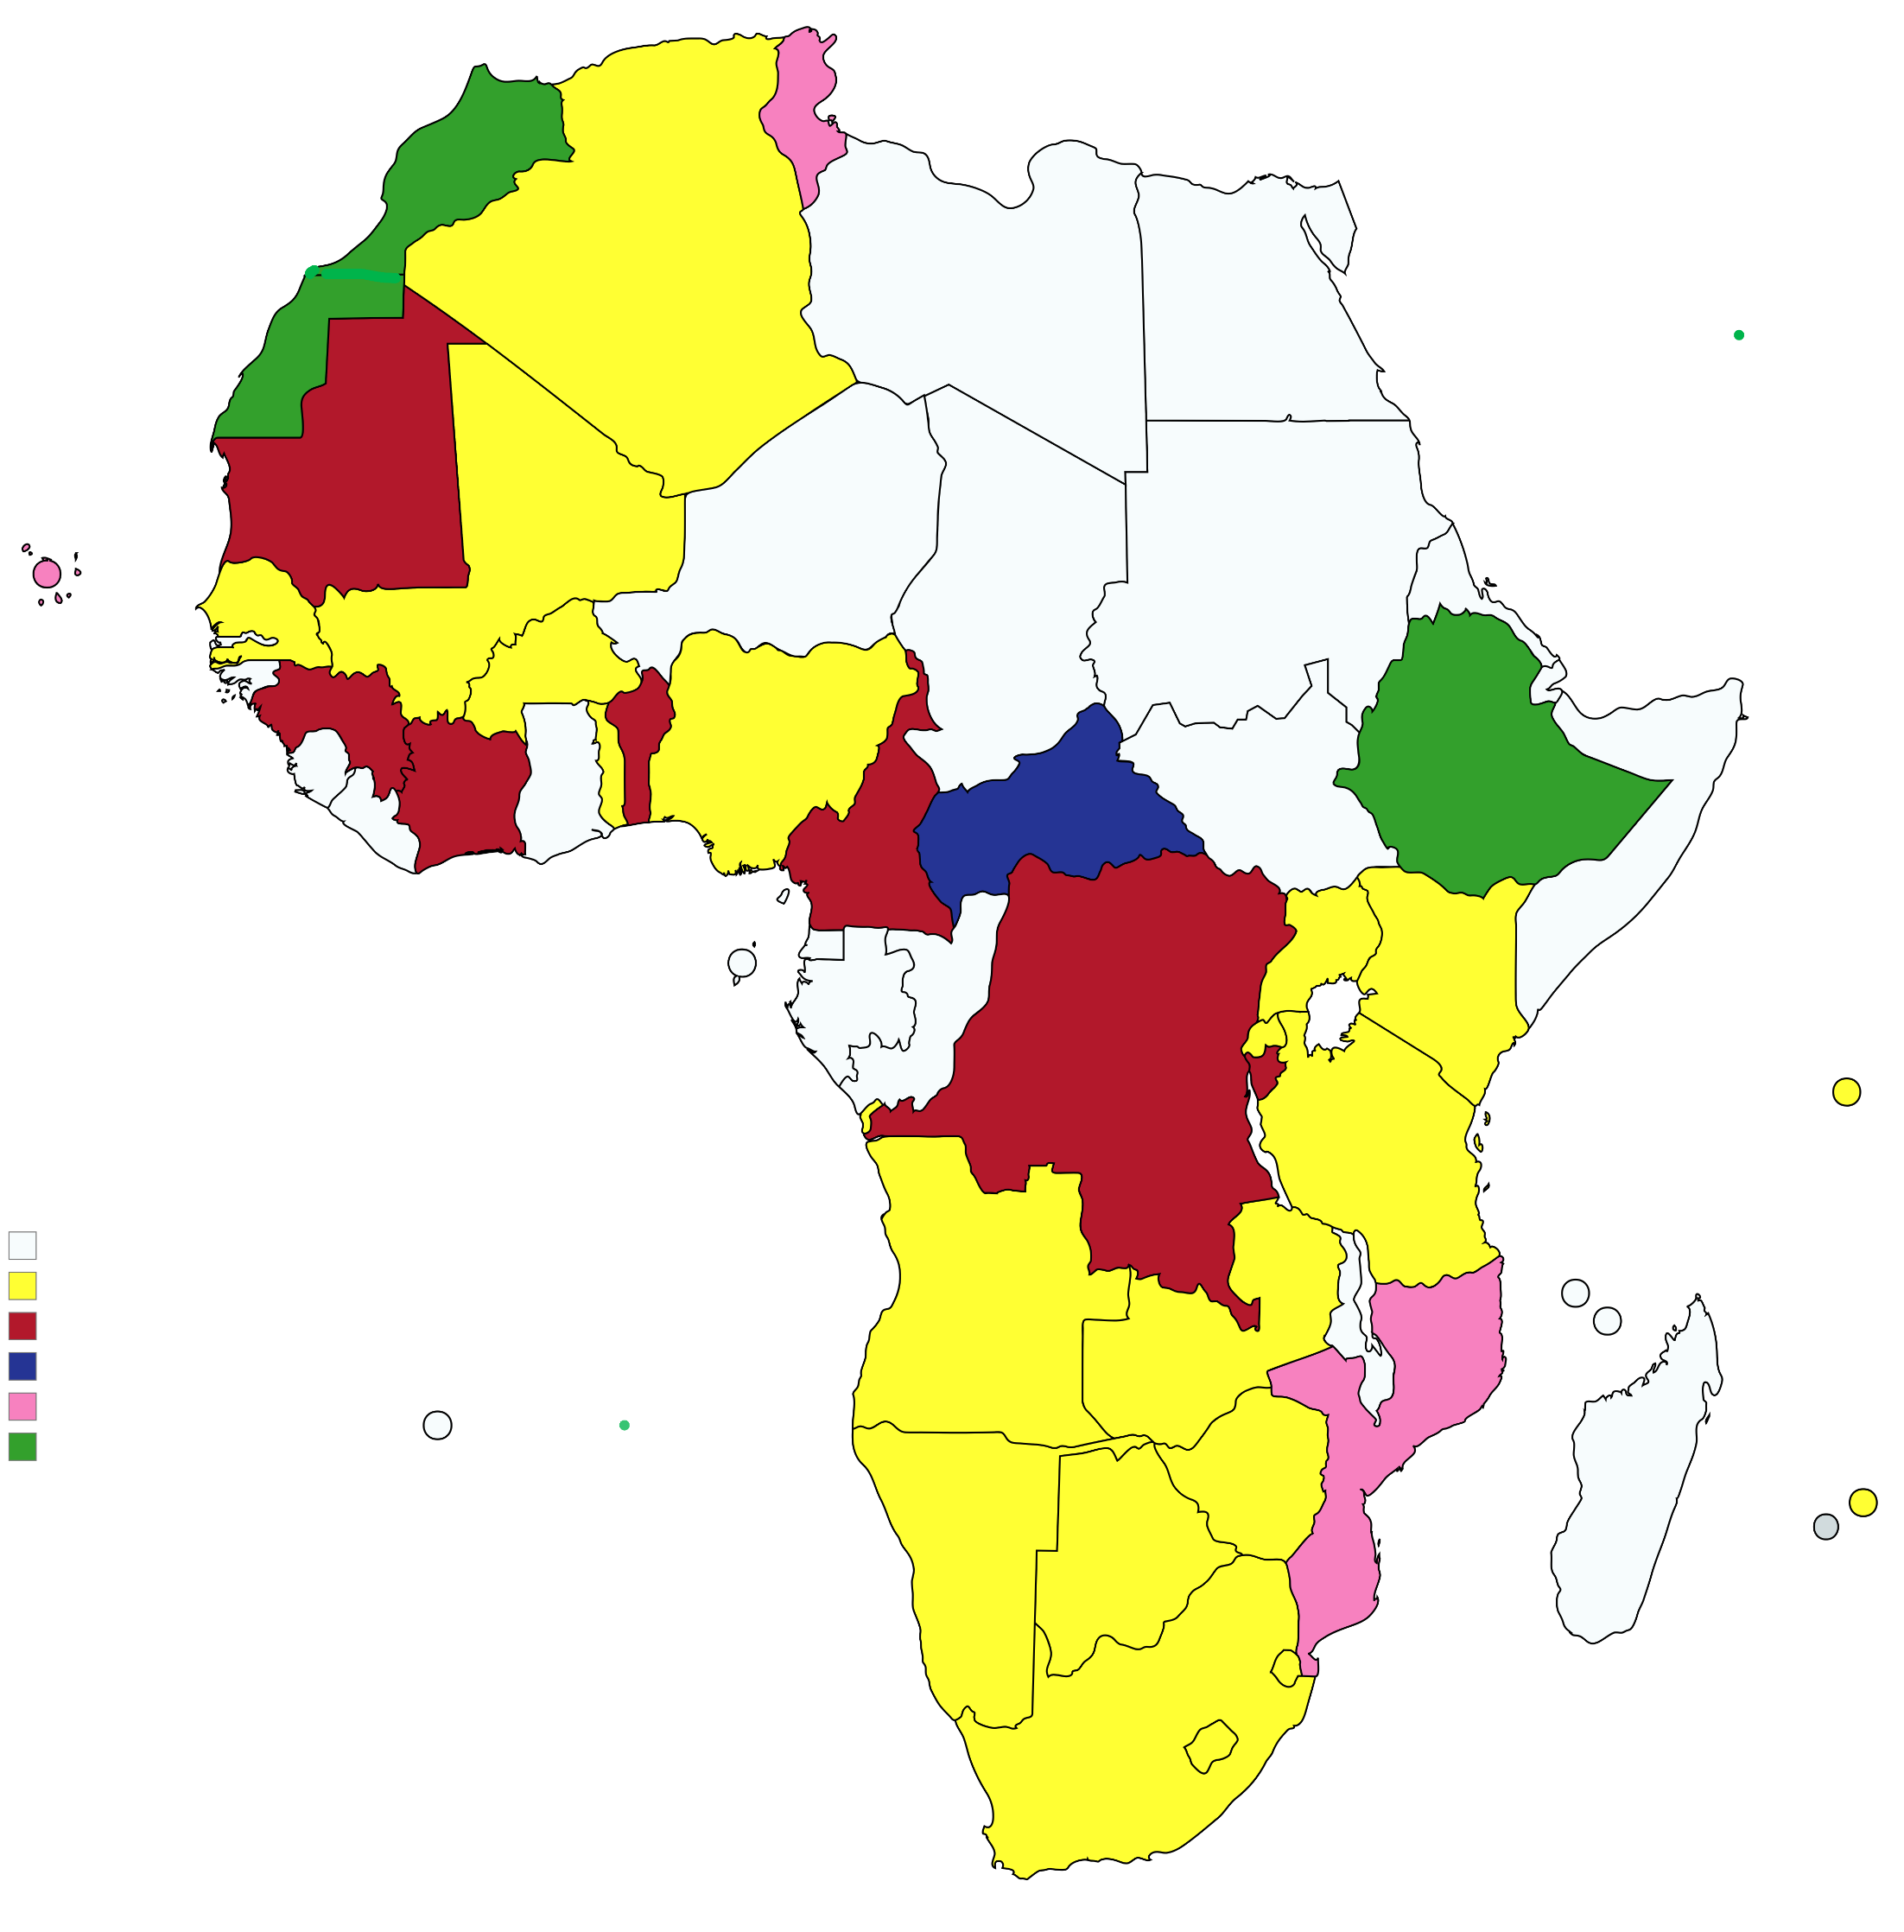
PAYS DISPOSANT D'UN SYSTÈME DE CRÉDITS (Nombre d'heures par année universitaire)
21
1200 heures par année universitaire
7
1500 heures par année universitaire
2
1620 heures par année universitaire
1
1800 heures par année universitaire
3
1500 – 1800 heures par année universitaire

Slide 15
L'ACTS dans l'intégration régionale africaine: ACTS et ACQF
L'ACTS s'inscrit dans le cadre de l'Agenda 2063 de l'UA et de la Stratégie continentale pour l'éducation en Afrique (CESA 2016-2025). Il contribue à la réalisation de quatre objectifs continentaux :
1
Mobilité étudiante à travers l'Afrique
2
Reconnaissance des qualifications entre les systèmes nationaux
3
Élaboration conjointe de programmes
4
Intégration dans le marché du travail
ACTS et ACQF: complémentaires, non concurrents
ACTS
ACQF
Facilite le transfert de crédits pour la mobilité étudiante
Fournit une référence pour comparer les niveaux de qualification
Opère au niveau des cours et des périodes d'études
Opère au niveau des qualifications complètes et des diplômes
Soutient la mobilité à court terme et partielle
Soutient la reconnaissance des qualifications complètes
Requiert la définition de la charge de travail et des résultats d'apprentissage
Requiert des descripteurs de niveaux et des normes de qualification

Slide 16
SECTION 3
Transposer les programmes d'études en ACTS:
une voie pratique

Slide 17
Étape 1 — Établir la référence de charge de travail
1
Estimez le nombre total d'heures qu'un étudiant type consacre à chaque cours, en incluant TOUTES les composantes:
Temps de contact programmé
Étude dirigée
Cours magistraux, séminaires, séances de laboratoire, temps en studio
Lectures assignées, séries de problèmes, exercices préparatoires
Étude autodirigée
Préparation et réalisation de l’évaluation
Révision, lectures générales, travail exploratoire
Examens, dissertations, projets, présentations, portfolios
Exemple travaillé — Cours d'un semestre de 16 semaines
Cours magistraux (2 × 1,5 h/semaine)
3 h/semaine
48 h
Participation aux séminaires/travaux dirigés
1 h/semaine
16 h
Lectures assignées et préparation de cas
2,5 h/semaine
40 h
Travail en groupe
1,5 h/semaine
24 h
Préparation et réalisation des évaluations
—
22 h
TOTAL
—
150 h → 150 ÷ 25 = 6 crédits ACTS
Erreur courante : les établissements qui ne comptent que les heures de cours magistraux (48 h) attribuent 2 crédits — ce qui sous-crédite considérablement le module et rend la charge étudiante invisible dans les registres officiels.

Slide 18
Étapes 2 et 3 — Résultats d'apprentissage et correspondance avec la valeur de crédit ACTS
2
Formuler les résultats d'apprentissage — Un résultat d'apprentissage bien formulé :
Utilise un verbe actif décrivant une capacité observable (analyser, concevoir, évaluer, appliquer — pas "comprendre" ou "apprécier").
Précise la matière ou le contexte auquel la capacité s'applique.
Indique implicitement ou explicitement le niveau de complexité (introductif, intermédiaire, avancé).
3
Correspondance avec la valeur de crédit ACTS — Tableau de référence:
Charge de travail totale
Crédits ACTS
La carte des crédits au niveau du programme fournit :
20 à 25 h
1 crédit
Un diplôme de premier cycle de 3 ans → 180 crédits ACTS
Un diplôme de premier cycle de 4 ans → 240 crédits ACTS
Vue structurelle des cours obligatoires, des options, des stages et des projets de fin d'études
Informations essentielles pour les établissements d'accueil évaluant les étudiants en transfert
40 à 50 h
2 crédits
60 à 75 h
3 crédits
80 à 100 h
4 crédits
100 à 125 h
5 crédits
120 à 150 h
6 crédits

Slide 19
5 erreurs courantes à éviter
Attribution de crédits sans estimation de la charge de travail
Considérer la traduction comme une simple tâche administrative
Pourquoi c'est important : les crédits deviennent des chiffres arbitraires sans signification pour les établissements d'accueil.
Pourquoi c'est important : le personnel académique se désengage ; les crédits deviennent des étiquettes bureaucratiques.
Comment l'éviter : toujours fonder les valeurs de crédits sur une estimation documentée de la charge de travail, aussi approximative soit-elle.
Comment l'éviter : impliquer le personnel académique dans l'attribution des crédits, en particulier dans la formulation des résultats d'apprentissage.
Ignorer les cadres régionaux existants
Partir du principe que l'équivalence des crédits implique l'équivalence des contenus
Pourquoi c'est important : une transposition ACTS incohérente avec EACATS, CAMES ou SADCQF crée de la confusion.
Pourquoi c'est important : un cours de 3 crédits dans un établissement ≠ un cours de 3 crédits dans un autre.
Comment l'éviter : aligner les crédits ACTS sur les cadres régionaux existants ; documenter explicitement la compatibilité.
Comment l'éviter : utiliser les résultats d'apprentissage pour communiquer le contenu ; utiliser les crédits pour communiquer la charge de travail.
Tenter une mise en œuvre à l'échelle de l'établissement en une seule fois
Comment l'éviter: expérimenter dans un ou deux programmes, documenter l'expérience, puis étendre le projet à l'extérieur.

Slide 20
MODULE 1 | ACTIVITÉ INDIVIDUELLE AVANT LA SÉANCE
Comment votre établissement
se compare-t-il à ACTS ?

Slide 21
Les quatre dimensions à cartographier et comparer
A
Définition du crédit
B
Composants de charge de travail
Comment votre établissement définit-il un crédit académique ?
Quels composants sont formellement comptés ?
ACTS : Les trois volets : enseignement programmé + étude indépendante guidée + préparation et achèvement de l’évaluation
ACTS : 1 crédit = 20–25 h charge totale de travail des étudiants
☐ Contact hours only ☐ Total student workload ☐ Mixed / unclear ☐ Formal written policy exists
☐ Enseignement programmé☐ Étude indépendante guidée ☐ Préparation et réalisation de l’évaluation ☐ Les trois comptent officiellement
Liaison avec résultats d’apprentissage
Transfert de crédits et reconnaissance
C
Les RA sont-ils formellement liés à l’attribution des crédits ?
D
Comment votre établissement gère-t-il le transfert de crédits entrants ?
ACTS : Attribution de crédits formellement référée aux RA au niveau des modules
ACTS : Crédits reconnus sur la base de la comparabilité des RA, et non sur la correspondance des titres de cours
☐ RA documentés au niveau du module☐ Répartition des crédits examinée vs. RA ☐ Les enseignants décident des valeurs en crédit ☐ Le registre / autorité centrale décide
☐ Politique formelle de reconnaissance écrite☐ Accords d’apprentissage utilisés☐ Reconnaissance basée sur le LO ☐ Ad hoc / cas par cas uniquement

Slide 22
Principales conclusions
Certains systèmes restent principalement basés sur les heures de contact : les crédits sont obtenus à partir des heures de cours, tandis que l’étude indépendante et l’effort d’évaluation ne sont pas totalement pris en compte dans le calcul des crédits.
La plupart des établissements reconnaissent les trois principaux éléments de la charge de travail : l’enseignement programmé, l’étude indépendante guidée, ainsi que la préparation et la réalisation des évaluations.
Cependant, les participants rapportent souvent que l’étude indépendante et la préparation à l’évaluation ne sont pas quantifiées de manière systématique, même si elles sont reconnues dans les documents politiques ou les directives du programme.
Lorsque des cadres nationaux ou institutionnels solides existent, la charge de travail est décrite comme « toutes les activités d’apprentissage menées par l’étudiant », mais l’estimation précise des heures reste un défi pratique.
De nombreux participants indiquent que les résultats d’apprentissage sont documentés au niveau du module ou du programme et que les crédits sont au moins nominalement liés à ces résultats.
Plusieurs systèmes utilisent déjà la reconnaissance basée sur les résultats d’apprentissage et disposent de politiques RPL formelles, pourtant en pratique ils reposent encore fortement sur la correspondance de contenu et les vérifications traditionnelles d’équivalence.
Les plafonds sur les crédits transférables, les décisions au cas par cas et les accords interinstitutionnels faibles sont fréquemment cités comme des obstacles à la pleine reconnaissance.

Slide 23
MODULE 1 | ACTIVITÉ DE GROUPE
Atelier de calcul de la charge de travail:
Transposer un module réel en ACTS

Slide 24
Atelier de calcul de la charge de travail: aperçu et résultats d'apprentissage
Travaillez en groupes de 4 à 6 pour calculer la valeur en crédits ACTS d'un module réel de l'un de vos établissements. Chaque groupe sélectionne un module, estime sa charge de travail totale pour l'étudiant selon la méthodologie ACTS, et réfléchit à la façon dont le résultat se compare aux crédits actuellement attribués.
Cette activité rend le contenu théorique de la Section 1 immédiatement applicable et met en évidence les types de divergences institutionnelles documentées dans le rapport sur l’état de l’art de HAQAA3.
À la fin de cette activité, vous serez en mesure de:
Appliquer la méthodologie de calcul de la charge de travail ACTS à un module réel.
Identifier les trois composantes de la charge de travail étudiant et estimer les heures pour chacune.
Comparer la valeur en crédits ACTS calculée avec les crédits actuellement attribués dans votre établissement.
Exposer les implications de tout écart pour les étudiants, pour la reconnaissance des acquis et pour la conception des programmes.

Slide 25
Calendrier de l'activité en un coup d'œil (40 minutes au total)
0–5 min
5–30 min
30–40 min
MISE EN PLACE
DISCUSSION PRINCIPALE
CONCLUSION
Chaque groupe désigne un modérateur chargé d'organiser les travaux et de présenter les résultats en séance plénière
Chaque groupe sélectionne un module que les membres connaissent bien.
Les groupes travailleront sur la Fiche de Travail des Participants
Étape 1: identifier le module et renseigner le contexte.
Étape 2: lister toutes les activités et estimer les heures.
Étape 3: calculer la charge de travail totale → crédits ACTS.
Étape 4: comparer avec les crédits actuels et réfléchir aux questions proposées sur la fiche de l’apprenant.

Slide 26
Travail en groupe: étapes 1 et 2
PAS
1
Choisissez votre module
Sélectionnez un module qu'au moins un membre a enseigné ou coordonné. Notez : le nom du module, l'établissement, la faculté, le cycle, la durée du semestre, les crédits actuellement attribués et le système de crédits actuellement utilisé.
Conseil: évitez de choisir un module que vous n'avez jamais enseigné — Les estimations de charge de travail nécessitent une connaissance interne.
PAS
2
Lister toutes les activités et estimer les heures
Pour chaque activité, estimez le nombre total d'heures qu'un étudiant de préparation moyenne consacrerait. Incluez TOUT — pas seulement le temps en classe.
Composante A: enseignement programmé
Composante B: étude indépendante guidée
Composante C: préparation des évaluations
Cours magistraux, séminaires, laboratoires, travaux dirigés, séances de terrain
Lectures, devoirs, travail en groupe, modules en ligne
Révision pour les examens, dissertations, projets, présentations, portfolios
Point de blocage fréquent : les groupes sous-estiment souvent l'étude autonome. Demandez-vous : « Combien de temps faut-il réellement à un étudiant pour lire attentivement un article académique ? » (typiquement 45 à 90 min)

Slide 27
Travail en groupe: étapes 3 et 4
PAS
3
Calculez votre valeur de crédit ACTS
Sous-total A — Enseignement programmé
___ h
+ Sous-total B — Étude indépendante guidée
___ h
+ Sous-total C — Préparation et réalisation des évaluations
___ h
= TOTAL de la charge de travail étudiant (A + B + C)
___ h
÷ Valeur de référence ACTS (25 h/crédit)
25
= VALEUR DE CRÉDIT ACTS CALCULÉE
___ crédits
Crédits actuellement attribués dans votre établissement
___ crédits
Différence (calculé − actuel)
___ crédits
PAS
4
Réfléchissez et préparez-vous à partager
Q1: Que vous dit la différence? (sous-crédité / sur-crédité)
Q2: Quelle composante a été la plus difficile à estimer de manière fiable, et pourquoi?
Q3: Quel changement concret permettrait d'aligner ce module sur l'ACTS?
Q4: Ce module avait-il des résultats d'apprentissage formellement définis? Comment cela a-t-il affecté le processus?

Slide 28
MODULE 1 | PRÉSENTATION DES RÉSULTATS DE LA DISCUSSION DE GROUPE
Qu’avons-nous appris
de la discussion?

Slide 29
MODULE 1 | CONCLUSION
Qu’avons-nous appris dans ce Module 1?

Slide 30
Points conceptuels clés
Les crédits ACTS reflètent les efforts des étudiants, et non la prestation pédagogique.
1 crédit ACTS = 20 à 25 heures de charge de travail totale de l'étudiant.
Une année académique complète = 60 crédits (environ 1 200 à 1 500 heures).
Les trois composantes de la charge de travail des étudiants : cours magistraux (cours, travaux pratiques, séminaires) + travail autonome encadré (lectures, devoirs, projets) + préparation et réalisation des évaluations.
Les crédits suivent la progression, signalent la charge de travail et facilitent la mobilité — mais ils ne garantissent pas l'équivalence de contenu ni la qualité académique. Un crédit est un point de départ pour le dialogue sur l'équivalence, pas une garantie.
Les crédits doivent être liés aux acquis d'apprentissage. Sans ces derniers, la reconnaissance des crédits n'est qu'une formalité administrative.
L'ACTS est volontaire, axé sur les extrants, et conçu pour compléter — et non remplacer — les cadres régionaux existants.

Slide 31

Merci beaucoup !

